Slide 1

Atelier – Démystifions l’économie sociale
Enjeux professionnels et société UQAR Lévis et Rimouski

Slide 2




Marie-Joël Bergeron-Savard
Chargée de projet incubateur Sismic
Table régionale d’économie sociale de Chaudière-Appalaches
(TRÉSCA)
sismic@tresca.ca
Notes:
Me présenter.
Mentionner c’est quoi le projet Sismic (mon rôle : accompagner des personnes âgées entre 18 et 29 ans dans leurs idées de projets d’entrepreneuriat collectif).

Slide 3
Objectifs
1. Faire connaître le modèle entrepreneurial collectif
2. Tester votre intérêt envers le modèle
Notes:
Me présenter.
Mentionner c’est quoi le projet Sismic (mon rôle : accompagner des personnes âgées entre 18 et 29 ans dans leurs idées de projets d’entrepreneuriat collectif).

Slide 4

Besoins

Slide 5
Historique
Fin XIXe siècle : protections de type assurance-incendie et assurance-vie (mutuelle), et premières coopératives de consommateurs;
1900 : premières coopératives d’épargne (Caisses Desjardins);
1930 à 1945 : prolifération de coopératives : construction, alimentaire, scolaire, funéraire,…
1960-… : garderies de quartier, logement, entreprises d’insertion, etc…
Notes:
5 000 $ sur un emprunt de 150 $

Slide 6

Historique au Québec
1995 : Marche des femmes Du pain et des roses, 8 revendications dont :
Améliorer la qualité de vie (soutenir $ les initiatives communautaires)
1996 : Conférence socioéconomique
Situation économique difficile : Taux de chômage de 13%
Concertation de syndicat, patronat, communautaire, mouvement des femmes, Desjardins

Slide 7
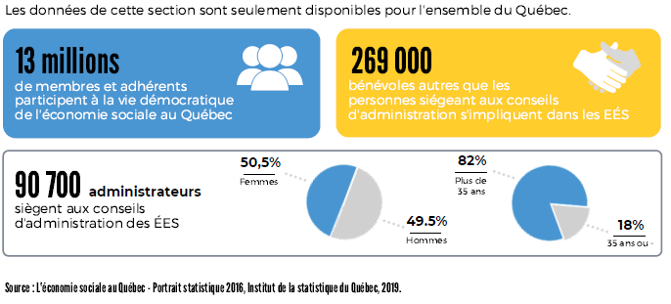
Aujourd’hui

Slide 8
Besoins

Slide 9
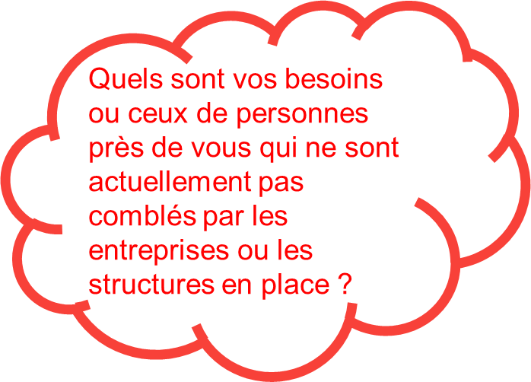
Entreprendre sans être seul | Offrir des services informatiques à des organismes communautaires
Dynamiser la ville par des activités culturelles, sportives, scientifiques | Se loger convenablement à juste prix

Slide 10

Usagers

Slide 11
Structure démocratique
Membres (consommateurs, producteurs, travailleurs, soutien)
Comités (Finances, gouvernance,
stratégie, etc.)
Conseil d’administration
Direction générale
Employés
Comités (Activités,
bénévolat, etc.)
Notes:
Personnalité et valeurs
www.boussoleentrepreneuriale.com
Façons de contribuer à la société: en créant de la
valeur économique dans sa communauté
Valeur d'équité et de démocratie
Création d'emploi durable
Vision et innovation sociale
La relève RH (18-35 ans) veut travailler
pour une entreprise qui
améliore la société,
l’environnement
et l’écologie;
réinvestit ses profits dans
son développement ou
sa communauté
valorise l'opinion
de chacun
Et les consommateurs de plus en plus exigeants
Attention au greenwashing et au socialwashing!!!! ex. EO
Taux de survie des
entreprises après 5 ans
Travailler à plusieurs sur l'atteinte des objectifs
Partenaire-clé et réseau solidaire
Mutualisation des ressources - cercle d'entraide
Partenaires financiers
Ouverts à l'innovation
Carbure aux retombées sociales
Preneur de risque
RISQ : 85% des investissements faits sont rentabilisés

Slide 12
Usagers
Qui sont les autres
personnes ayant les mêmes besoins ou des besoins similaires?
Notes:
la plupart du temps, quand des entrepreneurs ou des étudiants viennent au Pôle pour être accompagnés dans leur démarrage, c’est rare qu’ils arrivent sans passion, sans orientation… Ils ont une intuition, une impulsion entrepreneuriale ou une sensibilité sur un enjeu social. Vous êtes donc des experts et des membres de la communauté d’où émerge la problématique liée au thème choisi, il faut trouver des solutions. Vous allez devoir, via le brainstorm, trouver des solutions concrètes.
Donc à partir de maintenant, vous avez votre thématique, vous êtes des spécialistes de cette question.
C’est qui le groupe de personnes à qui vous aimeriez venir en aide par un produit ou service, des gens qui ont un besoin non comblé. On prend un exemple :
Mobilité durable : personnes âgées vivant en résidence ayant un problème de mobilité (mal aux jambes).
Première étape en équipe : vous allez d’abord identifier ce groupe cible : personnes âgées / mobilité
Vous allez faire, par la suite, une carte d’empathie, i.e. vous allez construire un personna, un icône, un stéréotype, quelqu’un qui représente ce fameux groupe cible.
Mon exemple : personnes âgées / mobilité
Paul
79 ans, retraité
Exercice d’empathie, se mettre dans ses souliers
Qu’est-ce qu’il entend, qu’il voit, qu’il dit, … liés à la mobilité
Entend :
« Suivez les consignes, mr. Paul »;
« Trop de trafic, je peux pas allez te visiter aujourd’hui »;
« Viens-tu jouer aux cartes »
Ressent :
De la solitude; de la démotivation sur sa mobilité; heureux de visites; pas prêt pour une chaise roulante;…
Aspirations :
Plus de temps dehors
Rencontrer du nouveau monde
Vous allez faire une tempête de cerveaux, brainstorm, on sort le plus d’idées possibles, sans filtre.

Slide 13

Persona – Carte d’empathie
Nom
Âge
Profession
Habite à
Intérêts
Motivations
Entend
Ressent
Voit
Dit
Fait
Rêve
Notes:
https://miro.com/app/board/uXjVNU0Dz2k=/?share_link_id=839931067752
la plupart du temps, quand des entrepreneurs ou des étudiants viennent au Pôle pour être accompagnés dans leur démarrage, c’est rare qu’ils arrivent sans passion, sans orientation… Ils ont une intuition, une impulsion entrepreneuriale ou une sensibilité sur un enjeu social. Vous êtes donc des experts et des membres de la communauté d’où émerge la problématique liée au thème choisi, il faut trouver des solutions. Vous allez devoir, via le brainstorm, trouver des solutions concrètes.
Donc à partir de maintenant, vous avez votre thématique, vous êtes des spécialistes de cette question.
C’est qui le groupe de personnes à qui vous aimeriez venir en aide par un produit ou service, des gens qui ont un besoin non comblé. On prend un exemple :
Mobilité durable : personnes âgées vivant en résidence ayant un problème de mobilité (mal aux jambes).
Première étape en équipe : vous allez d’abord identifier ce groupe cible : personnes âgées / mobilité
Vous allez faire, par la suite, une carte d’empathie, i.e. vous allez construire un personna, un icône, un stéréotype, quelqu’un qui représente ce fameux groupe cible.
Mon exemple : personnes âgées / mobilité
Paul
79 ans, retraité
Exercice d’empathie, se mettre dans ses souliers
Qu’est-ce qu’il entend, qu’il voit, qu’il dit, … liés à la mobilité
Entend :
« Suivez les consignes, mr. Paul »;
« Trop de trafic, je peux pas allez te visiter aujourd’hui »;
« Viens-tu jouer aux cartes »
Ressent :
De la solitude; de la démotivation sur sa mobilité; heureux de visites; pas prêt pour une chaise roulante;…
Aspirations :
Plus de temps dehors
Rencontrer du nouveau monde
Vous allez faire une tempête de cerveaux, brainstorm, on sort le plus d’idées possibles, sans filtre.

Slide 14
L’usager veut X mais Y Souhaits Problématiques
Notes:
Recap : vous êtes partis d’un enjeu très général, vous avez identifié un groupe de personnes, une communauté, qui ont éventuellement des besoins en lien avec votre enjeu, vous avez construit un stéréotype de ce groupe afin de mieux saisir la réalité de la communauté identifiée. Ça vous permet donc, beaucoup plus facilement, de reconnaître les problématiques concrètes. Pourquoi ? Parce qu’en vous mettant à la place de cette personne, il est plus facile de dire ce qu’elle veut, en lien avec le thème choisi (enjeu), mais qu’est-ce qui m’empêche d’avoir ce que je veux.

Slide 15
Alors il faut …. Une tempête d’idées
Notes:
« Alors il faut… »
Rappel : vous êtes une équipe d’experts de votre enjeu, vous êtes là pour développer des idées entrepreneuriales qui vont aider à améliorer le sort de la communauté. Et là, comme la problématique est mieux comprise, qu’est-ce que nous pouvons développer comme solution pour ces gens-là.

Slide 16

Revenus autonomes

Slide 17

Un jeu d’équilibre

Slide 18

Faits saillants
2018
CSMO-ESAC

Slide 19
Revenus autonomes
Quels seraient vos
produits ou
services payants
pour répondre au
besoin?

Slide 20

Surplus

Slide 21




Entreprise privée à impact social
Entreprise d’économie sociale
Attention au greenwashing et au socialwashing

Slide 22
Surplus
Comment
utiliseriez vous
vos surplus ?

Slide 23





L’économie sociale
L’économie sociale, c’est un modèle d’affaires qui s’ancre sur...
Besoins de la communauté
Gouvernance démocratique & autonome
Revenus autonomes
Répartition équitable des excédents
Notes:
Communautaire vs privé.
Entreprise à impact social vs entreprise d’économie sociale

Slide 24

Solution

Slide 25







Coopératives
Mission: Servir ses membres
Travailleurs
Consommateurs ou usagers
Producteurs
Solidarité
Notes:
À propos de Ludociels
Ludociels pour tous est une entreprise montréalaise d’économie sociale qui a pour vocation de favoriser l'inclusion numérique.
Nous nous intéressons à toutes formes de projets numériques à vocation sociale ainsi qu'à l'accessibilité des jeux vidéo.
Nous contribuons à la création et nous faisons la promotion de loisirs, d’activités et d'installations culturelles numériques inclusifs, participatifs et collaboratifs.

Slide 26






Organisme à but non lucratif avec un volet marchand
Mission:
Servir la communauté
Notes:
Télescope, organisation à but non lucratif, offre une expertise en comptabilité, administration et finance aux organisations à mission sociale, culturelle ou environnementale, dans une approche collaborative.
Élyme conseils est une équipe de professionnels du développement durable (DD) capables de gérer des groupes multidisciplinaires et de communiquer avec le public, en plus d’analyser, de planifier et de mettre en application des projets de développement durable.. Élyme conseils a pour mission de contribuer à la concrétisation des principes du développement durable au sein des organisations et des collectivités par une approche qui favorise la participation, la prise en charge, le transfert de connaissances et la mise en œuvre.
FLO-FM 96,5
Organisme à but non lucratif oeuvrant à stimuler l’innovation du secteur minier québécois

Slide 27
Pourquoi choisir l’entreprise d’économie sociale?

Slide 28
Personnalité et valeurs
www.boussoleentrepreneuriale.com
Façons de contribuer à la société: en créant de la valeur économique dans sa communauté
Valeur d'équité et de démocratie

Slide 29
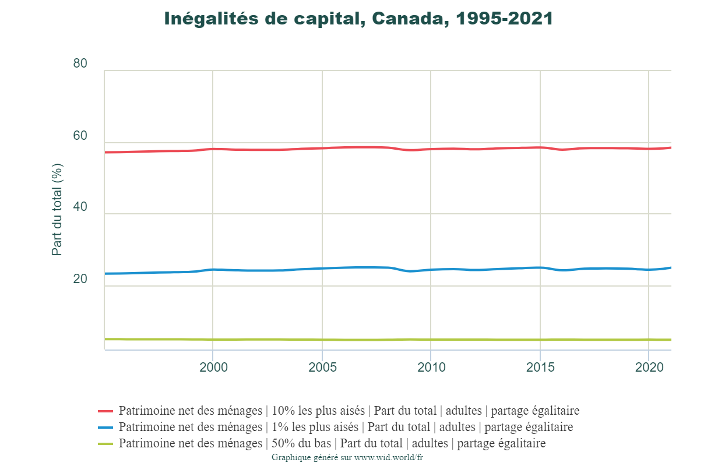
Pour une société plus équitable
Top 10%:58,3% en 2021
Top 1%: 24,9% en 2021
50% moins fortunés:4,8% en 2021

Slide 30
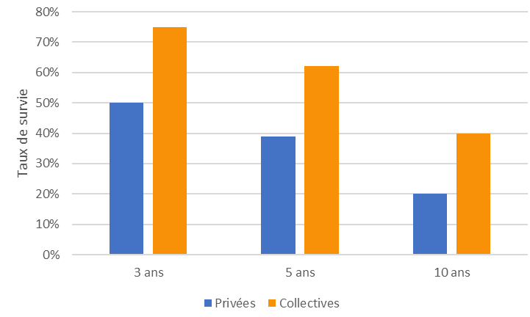
Taux de survie des entreprises collectives
Taux de survie des coopératives au Québec,
Ministère de l’Économie et de l’Innovation,
2008 .

Slide 31
Partenaires financiers
Ouverts à l'innovation
Carbure aux retombées sociales
Preneur de risque
Réseau d’Investissement social du Québec: 85% des investissements faits sont rentabilisés
Fiducie du Chantier de l’économie sociale, Filaction , Investissement Québec, Caisse d’économie solidaire

Slide 32
Démarrer son entreprise collective
Regrouper au moins 3 personnes intéressées par l’entreprise
Confirmer l’enjeu/besoin à répondre;
Rédiger le plan d’affaires ;
Rédiger les statuts et règlements généraux ;
Aller chercher le financement nécessaire au montage financier;
Faire les investissements nécessaires au démarrage;
Tenir une assemblée générale pour fonder l’organisation, élire le CA et adopter les statuts et règlements
Faire ses premières ventes

Slide 33






La reprise collective
Coopérative des travailleurs et travailleuses Premier défi, Léval

Slide 34

Et maintenant ?
Y travailler
Être élu sur un conseil d’administration
Accompagner dans des projets de développement
Offrir du temps bénévole
Créer une entreprise collective
Choisir de consommer dans une entreprise collective

Slide 35
Une idée d’entreprise d’économie sociale ? Pour me joindre Marie-Joël Bergeron-Savard Chargée de projet de l’incubateur Sismic 418 264-7728 sismic@tresca.ca

Slide 36
Vrai ou faux ?
Une entreprise d’économie sociale a majoritairement recours aux donations et au financement du gouvernement.
Plusieurs missions peuvent être remplies par les entreprises d’économie sociale.
Il est important que l’entreprise collective fasse des profits.
Toutes les décisions sont prises à l’unanimité.
Elles ont une courte durée de vie.
Dans une coopérative de travailleurs, les membres doivent avoir le même salaire.
Vos connaissances et compétences peuvent être utiles pour les entreprises collectives.

Slide 37

Évaluation d’aujourd’hui
https://bit.ly/3ha7kYh
Y en majuscule

Slide 38




Seul et unique incubateur d’entreprises collectives destiné aux jeunes âgés de 18 à 29 ans de la Chaudière-Appalaches offrant plusieurs ateliers subdiviser en 3 phases contenant plusieurs ateliers. - l’idéation; - le prototypage; - la propulsion.
Initié par
Financé par
Propulsé par
Notes:
- l’idéation (peaufiner ton idée de projet, en savoir plus le modèle d’affaires collectif, former l’équipe de promoteurs); - le prototypage (passer de l’idée au projet d’entreprise grâce à des ateliers concrets sur la gouvernance, l’étude de marché, le montage financier, etc.); - la propulsion (mettre sur pied l’entreprise).

Slide 39

La Table régionale d’économie sociale de Chaudière-Appalaches
Valoriser l’économie sociale, ses principes et ses retombées sur le territoire
Renforcer les entreprises d’économie sociale
Soutenir l’émergence de l’économie sociale comme modèle entrepreneurial de développement territorial
Déployer un écosystème de soutien fort

Slide 40
http://bit.ly/4796bI2
Notes:
https://miro.com/app/board/uXjVNU0Dz2k=/?share_link_id=839931067752

